Slide 1


NHIỆT LIỆT CHÀO MỪNG CÁC THẦY CÔ ĐẾN DỰ GIỜ
HỘI THI GIÁO VIÊN DẠY GIỎI CẤP HUYỆN
MÔN GIÁO DỤC CÔNG DÂN
LỚP 8B1
NĂM HỌC 2023 - 2024
Giáo viên: Lê Thị Năm Thanh

Slide 2





)
)
)
)
TRUYỀN MẬT THƯ
)
)
)
Luật chơi
)
  .
)
Khi nhạc bài hát nổi lên, các em sẽ truyền bức mật thư này cho người bên cạnh mình.
Khi nhạc dừng, mật thư trong tay ai thì người đó sẽ trả lời câu hỏi trong mật thư.
Trả lời đúng sẽ nhận được một món quà.
)
)
)
)
)
)
)
)
)

Slide 3



Slide 4




GÓC
KIẾN THỨC

Slide 5


Trò chơi
Ai là nhà thông thái

Slide 6
Luật chơi
Có 5 câu hỏi trắc nghiệm dành cho tất cả các bạn. Khi người dẫn chương trình kết thúc câu hỏi, các bạn đưa ra đáp án trả lời theo các màu tương ứng với đáp án:
Đáp án A: màu xanh Đáp án B: màu đỏ
Đáp án C: màu tím Đáp án D: màu vàng.
Những bạn trả lời đúng sẽ có quyền trả lời tiếp những câu hỏi sau. Sai ở câu hỏi nào bạn sẽ dừng lại ở câu hỏi đó và không được trả lời những câu hỏi tiếp theo.
Người chiến thắng là những người vượt qua được 5 câu hỏi của chương trình

Slide 7





Câu 1: Luật phòng chống bạo lực gia đình năm 2022 quy định hành vi bạo lực gia đình gồm có:
A. Hành hạ ngược đãi, đánh đập đe dọa
B. Hành hạ, ngược đãi, đánh đập đe dọa hoặc hành vi cố ý xâm hại đến sức khỏe, tính mạng
C. Hành vi cố ý xâm hại đến sức khỏe, tính mạng
D. Hành hạ, ngược đãi, đe dọa, lăng mạ

Slide 8
Câu 2: Có mấy hình thức bạo lực gia đình chủ yếu?
A. Một hình thức
B. Hai hình thức
C. Bốn hình thức
D. Năm hình thức

Slide 9
Câu 3: Hành vi nào sau đây bị nghiêm cấm bởi pháp luật?
A. Can ngăn khi thấy các tình huống bạo lực gia đình xảy ra
B. Tự tìm cách thoát khỏi bạo lực gia đình
C. Giúp đỡ người bị bạo lực tìm được tiếng hòa nhập với xã hội
D. Kích động, xúi giục người khác thực hiện các hành vi bạo lực gia đình

Slide 10

Câu 4: Những lời nói, thái độ, hành vi làm tổn thương tới danh dự, nhân phẩm, tâm lí của thành viên gia đình là biểu hiện cụ thể của hình thức bạo lực gia đình nào sau đây?
A. Bạo lực về tinh thần.
B. Bạo lực về thể chất.
C. Bạo lực về kinh tế.
D. Bạo lực về tình dục.

Slide 11
Câu 5. Chủ thể nào dưới đây đã có cách ứng xử tích cực, phù hợp để phòng chống bạo lực gia đình?
A. Thường xuyên bị chồng đánh đập, hành hạ nhưng chị H vẫn nín nhịn.
B. Chị C thường tỏ thái độ và lời nói tiêu cực khi hai vợ chồng tranh luận.
B. Thấy bố tức giận, C vội sang nhà hàng xóm để đợi bố bình tĩnh trở lại.
C. Chị K nhờ anh trai tới nhà để đánh lại chồng vì đã mắng nhiếc mình.

Slide 12
GÓC
CHIA SẺ

Slide 13
GÓC
LAN TỎA

Slide 14
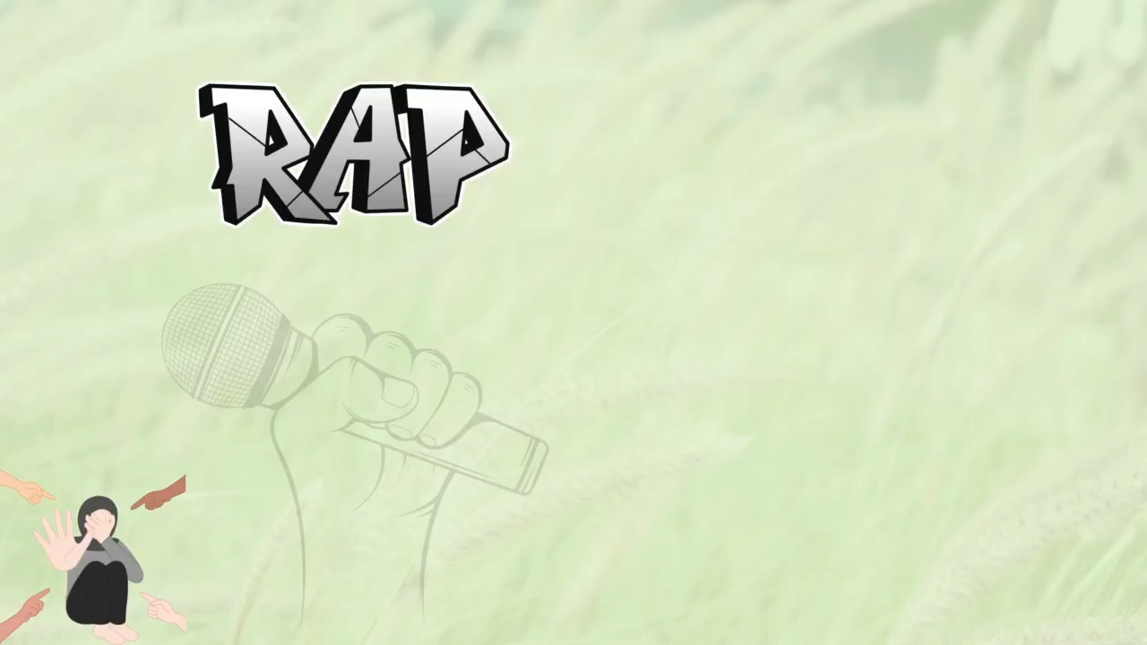

Slide 15
GÓC
LAN TỎA

Slide 16
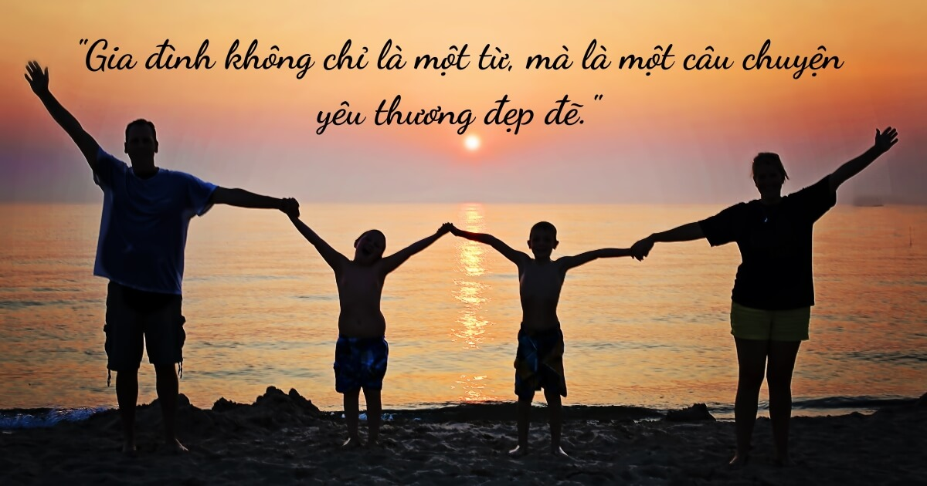

Slide 17
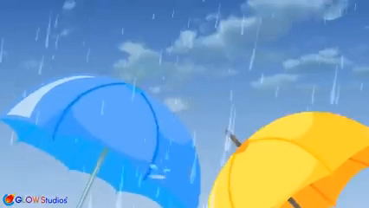

Slide 18


)
)
HƯỚNG DẪN VỀ NHÀ
)
)
)
)
)
Lập kế hoạch và thực hiện dự án “ Gia đình yêu thương - Nói không với bạo lực”
Chuẩn bị bài “ Quản lý chi tiêu”
)
)
)
)
)
)
)
)
)
)
)

Slide 19


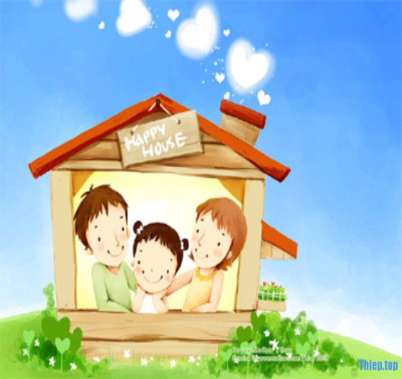

)
)
)
)
)
)
)
)
)
Xin chân thành cảm ơn!
)
)
)
)
)
)
)
)
)

